Slide 1
Az Alapítvány 25 évének történetéből
Dr. Antalfai Márta

Slide 2
A LEA megalakulásának előzményei
A VIII. kerületi Auróra utcai Szakrendelő Ideg- és Alkoholgondozója 1985-től az ELTE pszichológus hallgatóinak gyakorlóhelye
A szakrendelőn belül önálló Pszichológiai rendelő létrehozása
Mentálhigiénés pszichoterápiás szakrendelés
Mentálhigiénés Pszichoterápiás Osztály létrehozásának terve a Vas utcai kórházon belül – támogatásának kérelme a Klinikai Pszichológiai Szakmai Kollégiumtól
A szakrendelőkben országos szinten pszichológiai rendelők létrehozásának kezdeményezése a Népjóléti Minisztériumtól
Alapítvány létrehozásának kezdeményezése a fentiek meghiúsulását követően

Slide 3
A LEA megalakulásának támogatói
Dr. Kulcsár Zsuzsanna tanszékvezető egyetemi tanár, ELTE
Dr. Manherz Károly egyetemi tanár, ELTE BTK dékánja
Dr. Paneth Gábor pszichiáter, pszichoanalitikus
Dr. Bánhidi Levente orvosigazgató, Vas utcai kórház
Országos Társadalombiztosítási Főigazgatóság Mentálhigiénés Kuratóriuma
Együttműködés az ELTE Személyiség- és Egészségpszichológiai Tanszékével
Kikerülés az egészségügyből - helyiségproblémák

Slide 4
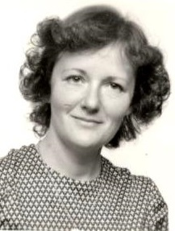
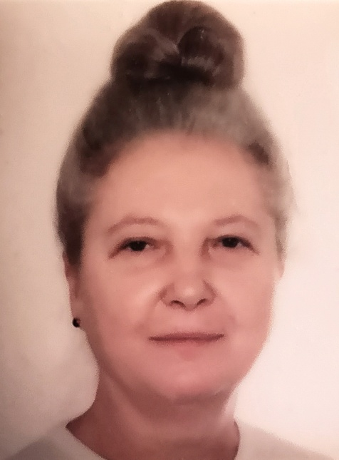
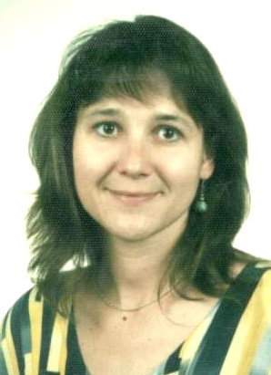
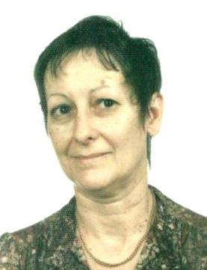
A LEA első Ambulanciájának pszichológusai, szellemi és szakmai alapítói
Dr. Antalfai Márta
klinikai szakpszichológus,
egyetemi adjunktus
Dr. Aradszky Edith
pszichiáter,
lélekgyógyász
Márton Éva
klinikai szakpszichológus
Mihalik Erzsébet
klinikai szakpszichológus

Slide 5
A LEA létrejöttét és anyagi hátterét biztosító Alapítók
Eötvös Loránd Tudományegyetem Bölcsészettudományi Kar
helyiséget biztosított az ambulanciának és a gyakorlati képzéseknek
Pannónia Hotel Rt. 100.000,- Ft
„Vergálszolg” Szolgáltatóipari Kft. 50.000,- Ft
Róth Zsuzsa 10.000,- Ft
Dr. Lengyel Boglárka 25.000,- Ft

Slide 6
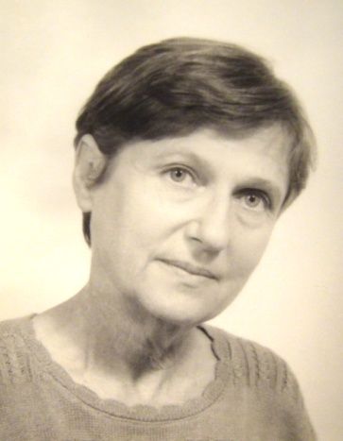
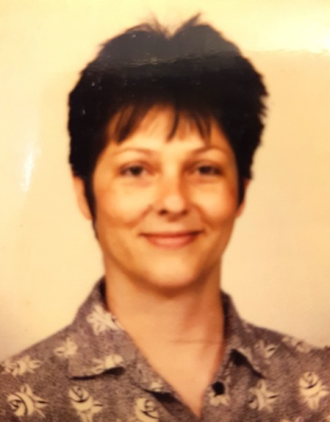
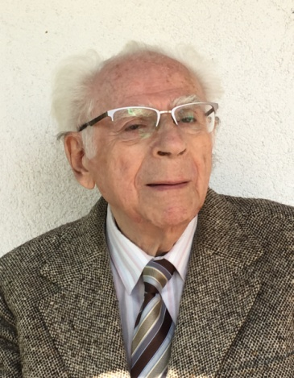
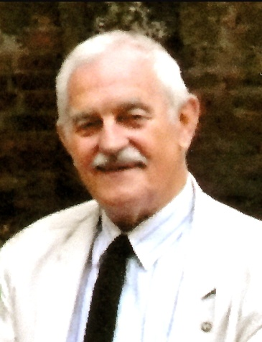
A LEA első Kuratóriuma 1993.
Dr. Antalfai Márta
a Kuratórium elnöke
Dr. Varga Izabella
adjunktus ELTE
Dr. Kárpáti Margit
ügyvéd
Dr. Paneth Gábor
pszichiáter, pszichoanalitikus
Dr. Jancsó Gábor
városgazdálkodási szakmérnök

Slide 7
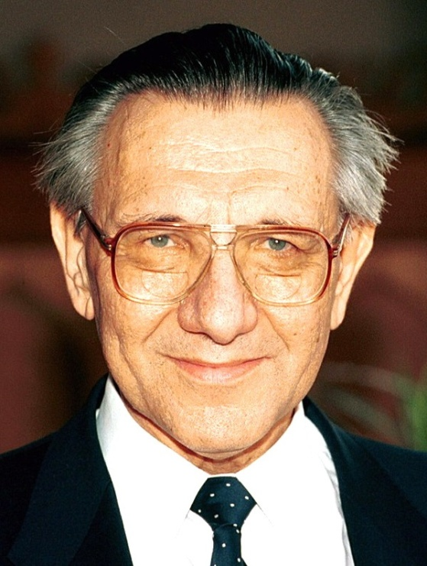
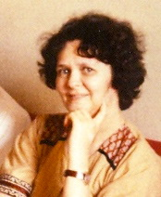
A LEA védnökei
Dr. Zlinszky János
alkotmánybíró
Dr. Kulcsár Zsuzsanna
egyetemi tanár

Slide 8
A LEA küldetése, céljai, feladatai
Széles rétegek számára elérhetővé tenni a mentálhigiénés, pszichológiai szolgáltatást
A segítő szakemberek és a lelki problémákkal küzdők találkozásának elősegítése
Ambulanciák létrehozása
Jövedelemarányos térítés melletti szolgáltatás
A segítő terápia alapja a humanisztikus pszichológiára épül: szeretetteljes meghallgatás, részvétteli bevonódás és elfogadás
A kollégák folyamatos továbbképzése, terápiás módszerek elsajátítása
Gyakorlóhely biztosítása pszichológus hallgatóknak

Slide 9
Támogatások – elnyert pályázatok 1993-tól 2003-ig
Országos Társadalombiztosítási Főigazgatóság Mentálhigiénés Kuratóriuma
Országos Egészségbiztosítási Pénztár
Népjóléti Minisztérium
Fővárosi Önkormányzat Egészségügyi és Sportbizottsága
Soros Alapítvány
Család- és Egészségügyi Minisztérium
Országgyűlés Társadalmi Bizottsága
VI. és VII. kerületi Önkormányzat
Nemzeti Civil Alapprogram - 2004-től
Zugló Önkormányzata – 2003-tól folyamatosan

Slide 10
A LEÁ-t szakmailag támogató és pályázataihoz ajánlást adó szakemberek 1993-2003 között
Dr. Zlinszky János alkotmánybíró
Prof. dr. Buda Béla - Nemzeti Addiktológiai Intézet igazgató
Prof. dr. Iván László – SOTE Gerontológiai Központ igazgató
Dr. Süle Ferenc – OPNI osztályvezető főorvos
Prof. dr. Oláh Attila – ELTE Pszichológiai Intézet
Prof. dr. Bagdy Emőke - Károli Gáspár Református Egyetem
Buza Domonkos – ÉLET Mentálhigiénés Egyesület elnök
Dr. Szvatkó Anna – DSZIT Műhely mint támogató - a LEA első részlege

Slide 11
Az országos hálózat kiépítésének kezdetei – budapesti és vidéki ambulanciák 1994-1998-ig
Budapesten:
Erzsébetvárosi Központi Ambulancia
Belváros-Lipótvárosi Ambulancia
Terézvárosi Ambulancia
Zuglói Ambulancia
Kőbányai Ambulancia
Vidéken:
Győr
Sárvár
Vasvár
Szombathely
Kapuvár
Barcs
Mezőtúr

Slide 12
Eredményeink az elmúlt 25 évben
Kétszáznál is több pszichológus kezdhette el pályáját ambulanciáinkon
Kezdő pszichológusok szakmailag védett közegben, folyamatos szupervízió mellett dolgozhattak
Gyakorlóterepet biztosítottunk képzésben lévő segítő szakembereknek
Fennállásunk óta jövedelemarányos térítéssel dolgozunk
Jelenleg Budapesten három helyen, vidéken Győrben és Vácon működik folyamatosan LEA Ambulancia
A LEA akkreditált képzőhellyé nyilvánított részlegei:
Dinamikus Szenzoros Integrációs Terápiás Műhely
Komplex Művészet- és Meseterápiás Műhely

Slide 13
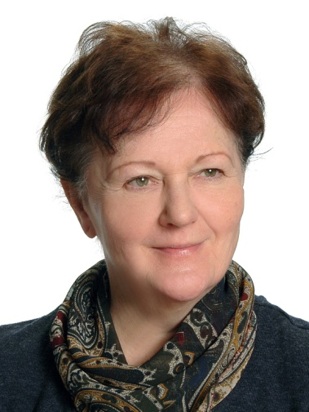
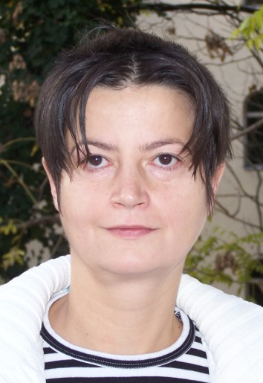
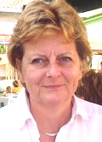
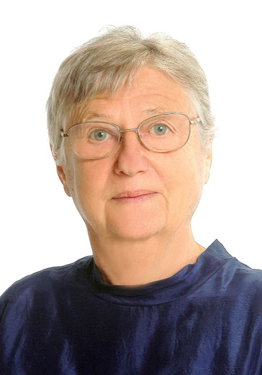
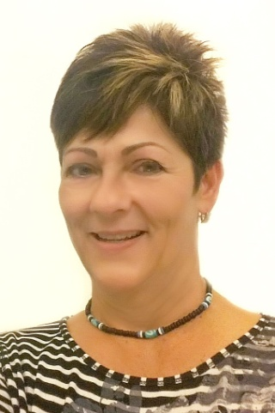
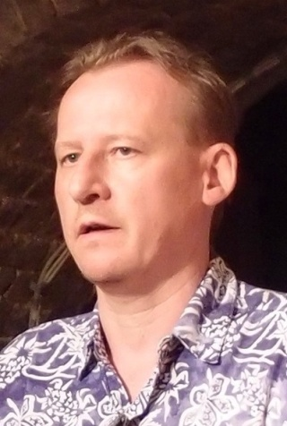
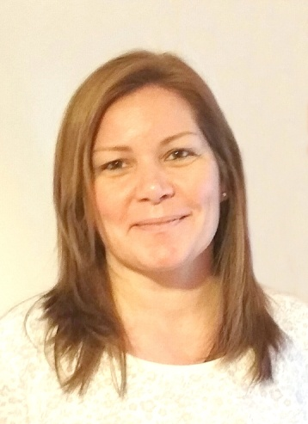
A LEA jelenlegi Kuratóriuma és Vezetősége
Dr. Antalfai Márta
a Kuratórium elnöke
Dr. Nagy Rita
elnökhelyettes
Dr. Szvatkó Anna
alelnök
Dr. Varga Izabella
kurátor
Dr. Kárpáti Margit
ügyvéd, kurátor
Fogarasi Lajos
ügyvezető
Herczeg Andrea
irodavezető

Slide 14
A LEA aktualitása, jelene és jövője I.
Jelenleg is hiánypótló szerepet tölt be az egészségügyben: a szakrendelőkön belül máig nem működnek önálló mentálhigiénés, pszichológiai szolgáltatások
Jövedelemarányos térítés folyamatos biztosítása
A LEA hozzájárult a lakosság egészségmegőrző kultúrájának fejlesztéséhez, többezer hozzánk forduló megsegítésével
Népszerűbbé tette a lelki problémák szakemberrel való megosztásának, és az önismeretnek az igényét –
ezzel párhuzamosan ambulanciáinak aktualitása csökken

Slide 15
A LEA aktualitása, jelene és jövője II.
Szakmai továbbképzések és szupervíziók szervezése
Gyakorlóhelyet biztosít két egyetem hallgatóinak:
Eötvös Loránd Tudományegyetem Pedagógiai és Pszichológiai Kar:
Iskolapszichológia Tanszék - terepgyakorlat 70 órában
Pszichológiai Tanácsadás Tanszék - terepgyakorlat 40-60 órában
Károli Gáspár Református Egyetem Pszichológia Intézet
Mentálhigiénés segítő szakirány
A LEA három akkreditált képzés kizárólagos indítója és működtetője:
Dinamikus Szenzoros Integrációs Terápia
Katarzisz Komplex Művészetterápia
Kincskereső Meseterápia
A képzések népszerűsége egyre növekszik

